Slide 1

今晚我想來點異國料理 - 食譜分類模型
ZC-106802513 張書榕
ZC-106502504 倪滙渝
#Food
#Text data
#Multiclassification
#Categorization accuracy
PR project presentation
June 7, 2021
Notes:
大家好，我們這組的成員有張書榕和倪滙渝。
我是倪滙渝。
我們的主題是，食譜分類模型，
會透過食譜的材料，來觀察各國料理常見的食材，並進行分類。

Slide 2
目錄
資料集
方法
實驗與分析
結論
Notes:
這是我們報告的流程
首先介紹我們資料集，
嘗試使用的方法及流程，
接著是實驗與分析，
最後為結論

Slide 3
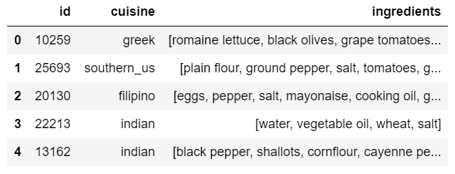
資料集
Kaggle: Recipe Ingredients Dataset (X=ingredients, y=cuisine)
Train : 39774組，20種國家的食譜，6714個不同的材料
Test : 9944組
Notes:
我們的資料集來源為kaggle網站的” Recipe Ingredients ”
Ingredient為我們的訓練資料，Cuisine為我們要分類的目標
總共有約4w筆Training set，
20種國家的料理食譜，6k個不同的Ingredient
下圖為其中五筆的樣子
每個食譜大約使用5-15種Ingredient
Training set約1w筆

Slide 4
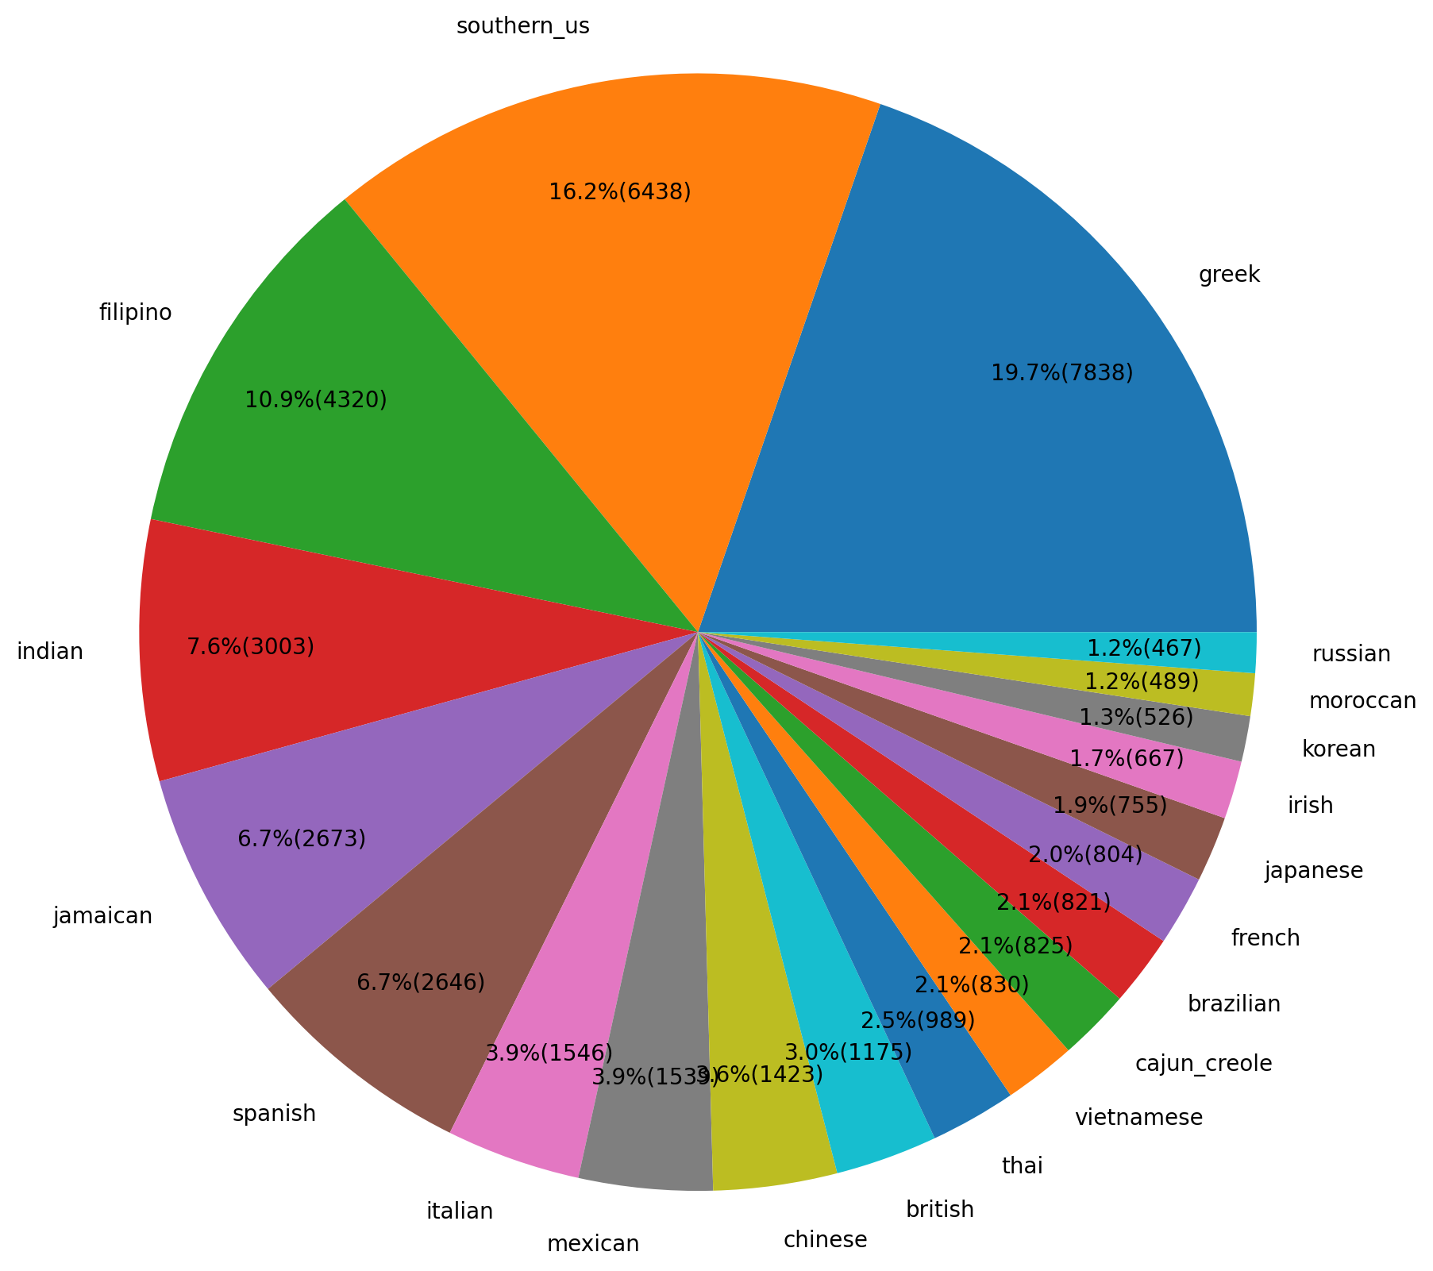
Notes:
這張圖是其中一張資料分析的結果，先透過視覺化大致觀察出資料分布的樣子，
總共20個國家，並不是都平均分布。

Slide 5
方法
前處理
降維(?)
分類
Lemmatization
Tf-idf Vectorizer
→ 2796 features
PCA
Kernel PCA
Truncated SVD
KNN
Logistic Regression
Linear SVC
SVC – RBF
Notes:
首先先做前處理
先把ingredient作Lemmatization詞形還原，使用wordnet的library，
把複數變單數、拿掉量詞、統一大小寫，並手動刪掉切片的、醃製的形容詞等等
接著再做TF-IDF向量化，這是NLP的一種加權的方法，
這個計算方法可以反映出這個詞對於這筆data的重要程度
最後總共有2796個特徵
第二步，是我們在實驗的後來才嘗試加入降維的步驟，
但結果都不如預期，後面會再詳細說明
最後我們會嘗試各種線性、非線性的分類器，比較他們的分類的效果

Slide 6
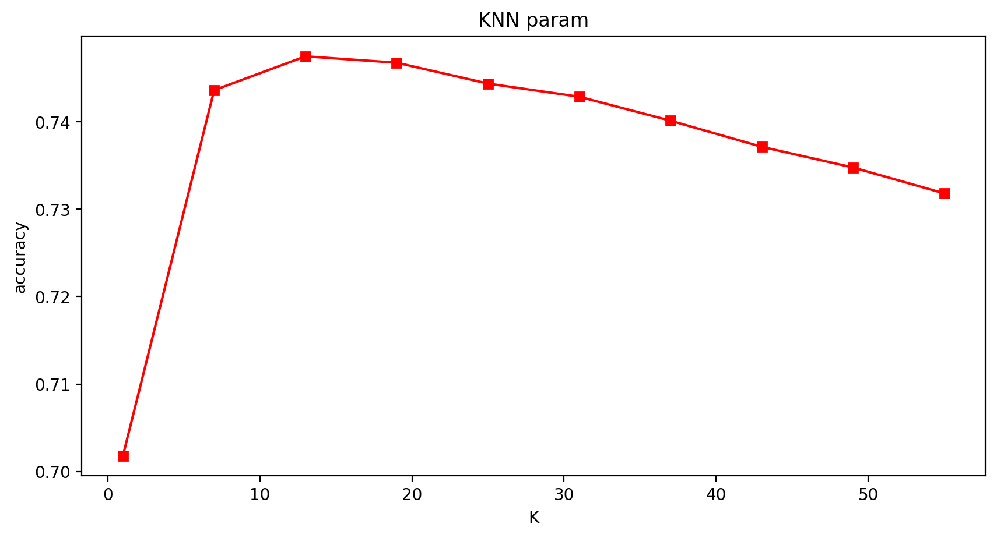
實驗與分析
KNN: 參考cross validation結果 [for k in range(1,61,6)]
K=13: 0.74245
Notes:
第一個我們使用KNN分類器
由於test data沒有辦法拿到ground truth，必須要上傳到Kaggle網站才能知道結果，
因此我們先參考5-fold CV的結果，得到在參數K=13時效果最好，
再將這個參數預測testing data，準確率為74%

Slide 7
實驗與分析
Classifiers
Notes:
我們比較其他的分類器，
發現其他分類器的效果比較好，尤其是非線性的SVM classifiers最佳，準確率有81%
我們後面會以RBF的SVC當作baseline，嘗試各種方法，看是否能再提升準確率

Slide 8
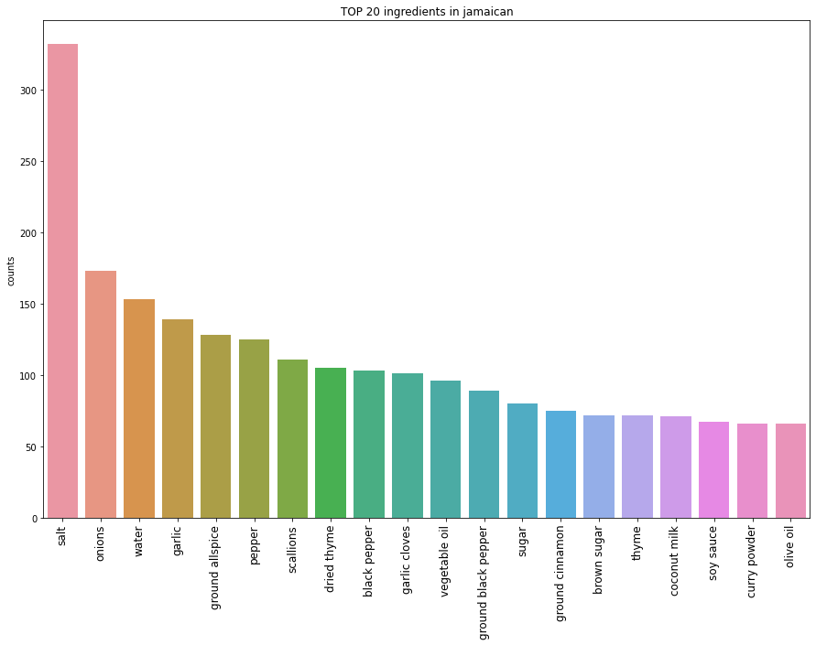
實驗與分析
探討變因
刪除通用材料(ex. 水、鹽)
降維維度
Notes:
第一個我們嘗試的方法是刪除通用材料
由於資料分析的時候，發現有許多共通的常用材料，右圖為其中一個國家所使用的食材次數
我們觀察到像是鹽、水等等，在各個國家其實都很常出現
因此嘗試把各國使用頻率較高的食材刪掉，讓其他比較有識別度的食材權重提高
第二個嘗試是把資料降成不同的維度，再比較他們的結果

Slide 9
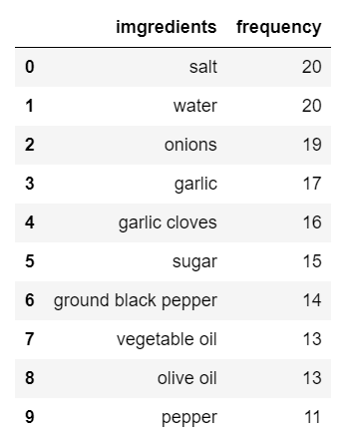
實驗與分析
Lemmatization : 刪除通用材料(ex. 水、鹽) ?
Notes:
這是我們第一個嘗試
右圖為最多國家使用的前十名
在前處理的時候，我們嘗試刪除前K個頻率最高的材料
左圖的橫軸為刪掉的材料數目，例如1代表刪除salt、water，2代表刪除salt、water及onion
縱軸為在testing data的分數
結果發現刪掉後反而都無助於提升準確率，代表這些被刪掉的材料其實也很重要

Slide 10
實驗與分析
Dimension Reduction (Truncated SVD) : 降維維度?
降維維度 | Mean validate acc. | Test acc.
2796 (未降) | 0.80922 | 0.81144
2000 | 0.80932 | 0.81013
2796/2=1398 | 0.80864 | 0.80963
(2796/10)~=280 | 0.7714 | 0.77866
Notes:
第二次嘗試了一些降維的方法，
但是PCA的效果不是很好，所以我們又換了窗ㄎㄟˇ底ㄉSVD，
對於有2000多個特徵的稀疏矩陣，可以有較佳的降維效果，
所以我們用SVD來比較各種降維維度，發現反而降維會讓準確率下降
觀察此表的中間Mean validate這個column，在training set做5-fold的CV，2000維為最佳
右邊test acc這個column，可以看到在testing set反而不降維為最佳
我們認為是因為降維後會損失重要的資訊，就和前面的葉片問題一樣

Slide 11
結論
文字向量化後若為稀疏矩陣，則降維方法(PCA….)作用不大
刪除通用材料無助於正確率之提升
非線性分類器(ex. SVC - RBF)可得到較好之成績
Notes:
透過這次實驗後我們得到的結論，
第一個就是我們嘗試的降維方法對於稀疏矩陣效果不佳，不適合我們的data set
再來就是刪除通用材料對分類結果影響不大，反而還讓準確率下降
最後實驗的結果就是不降維、RBF的SVM可以有最佳的成績
########
因為目前都是用RBF的SVM來做前處理跟降維的比較
補上調整分類器的Hyperparameter的實驗或是換其他的kernel看看

